Slide 1
«Урал»
Подготовила ученица: Киреева Дарья
Проверил учитель: Пантюхина В.А
2012

Slide 2
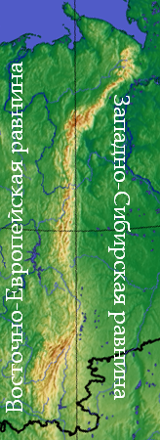
Урал находится на стыке Европы и Азии и является границей между этими регионами. Каменный пояс Урала и примыкающие к нему возвышенные равнины Приуралья простираются от берегов Северного Ледовитого океана на севере до полупустынных районов Казахстана на юге: на протяжении более 2500 км они разделяют Восточно-Европейскую и Западно-Сибирскую равнины.

Slide 3
Значение региона
Урал богат минералами и полезными ископаемыми. В недрах Уральских гор есть железные и медные руды, хром, никель, кобальт, цинк, каменный уголь, нефть, золото, драгоценные камни. Урал издавна является крупнейшей горнорудной и металлургической базой страны. К богатствам уральской природы относятся и лесные ресурсы. Южный, приполярный и Средний Урал обеспечивают возможность земледелия.

Slide 4
Особенности природы
Уральские горы состоят из невысоких хребтов и массивов. Наиболее высокие из них, поднимающиеся выше 1200—1500 м, располагаются в Приполярном (гора Народная — 1895 м), Северном (гора Тельпосиз — 1617 м) и Южном (гора Ямантау — 1640 м) Урале. Массивы Среднего Урала много ниже, обычно не выше 600—650 м. Западные и восточные предгорья Урала и подгорные равнины нередко рассечены глубокими речными долинами, на Урале и в Приуралье много рек.
Озёр на Урале много, так же здесь находятся истоки Печоры и Урала. На реках создано несколько сотен прудов и водохранилищ.
Уральские горы — старые (возникли в позднем протерозое) и находятся в области герцинской складчатости.

Slide 5
Климат
Климат Урала — типичный горный; осадки распределяются неравномерно не только по областям, но и в пределах каждой области. Западно-Сибирская равнина — территория с суровым континентальным климатом; в меридиональном направлении его континентальность увеличивается намного менее резко, чем на Русской равнине. Климат горных районов Западной Сибири менее континентальный, чем климат Западно-Сибирской равнины. Интересно, что в пределах одной и той же зоны на равнинах Предуралья и Зауралья природные условия заметно отличаются. Объясняется это тем, что Уральские горы служат своеобразным климатическим барьером. К западу от них выпадает больше осадков, климат более влажный и мягкий; к востоку, то есть за Уралом, осадков меньше, климат более сухой, с ярко выраженными чертами континентального.

Slide 6
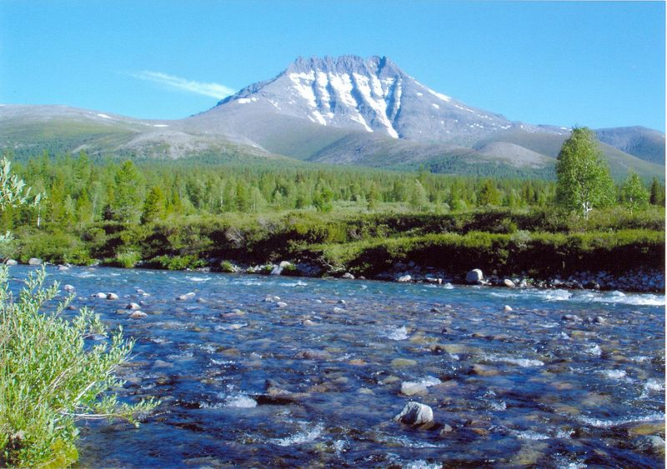
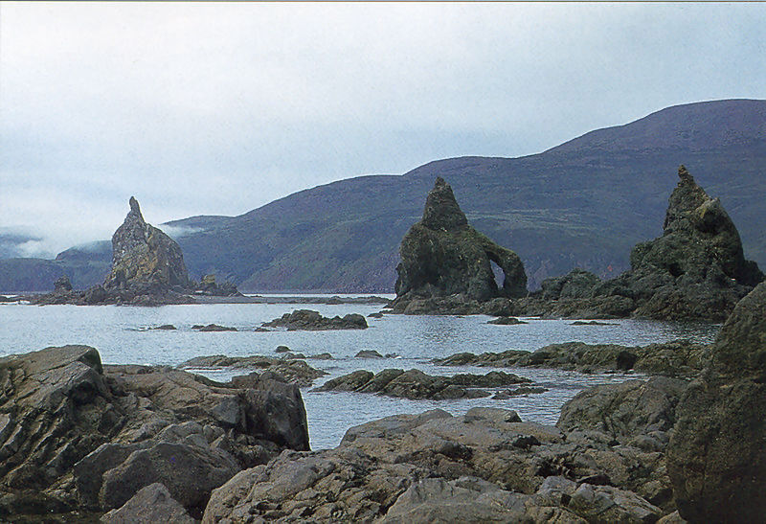
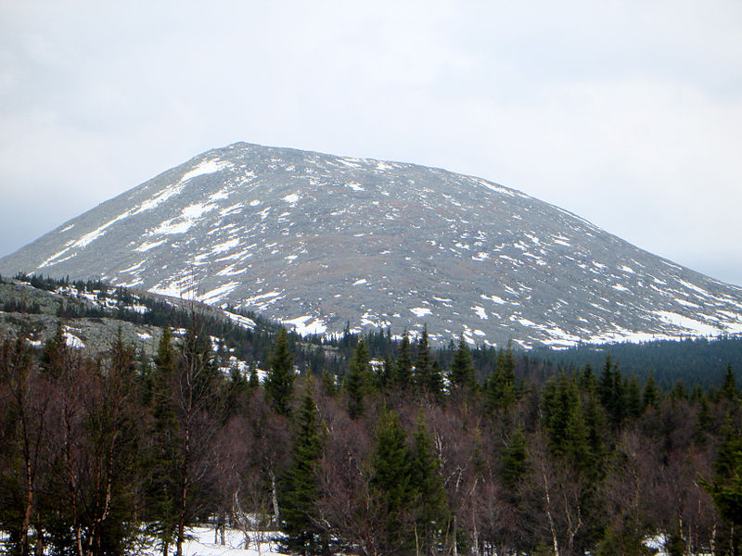
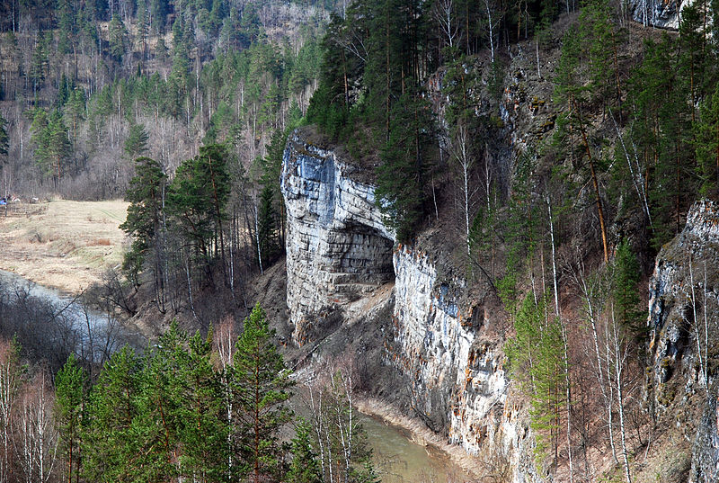
Г. Манарага
Приполярный Урал
Г. Иремель
Игнатьевская пещера

Slide 7
Фауна
Пару столетий назад животный мир был богаче, чем сейчас. Распашка, охота, вырубка лесов вытеснили и уничтожили места обитания многих животных. Исчезли дикие лошади, сайгаки, дрофы, стрепеты. Вглубь тундры откочевали стада оленей. Зато на распаханных землях распространились грызуны (хомяки, полевые мыши) На севере можно встретить обитателей тундр — северных оленей, а на юге типичных жителей степей — сурков-байбаков, землероек, змей и ящериц. Леса населены хищниками: бурыми медведями, волками, росомахами, лисицами, соболями, горностаями, рысями. Водятся в них копытные (лоси, олени, косули и др.) и птицы различных видов например такие как орлы или снегири (зимою). По речным долинам встречаются выдра и бобр. В ильменском заповеднике удачно была проведена акклиматизация пятнистого оленя, расселены также ондатра, бобр, марал, выхухоль, енотовидная собака, американская норка, баргузинский соболь.

Slide 8
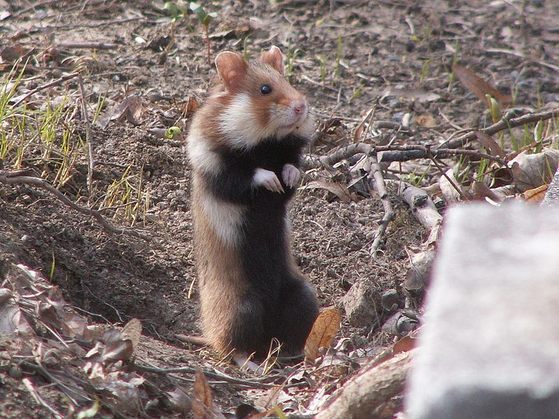
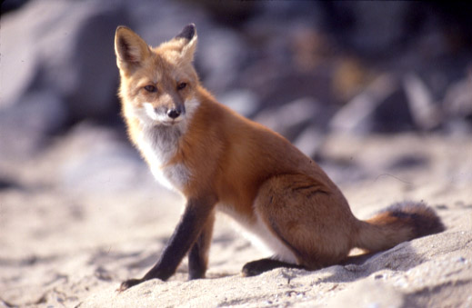
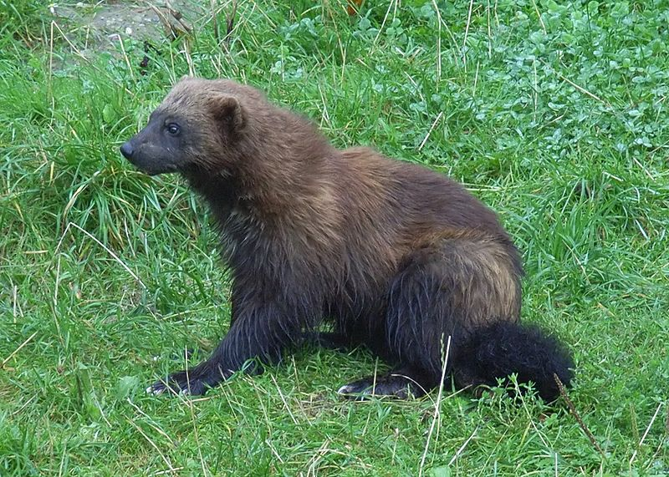
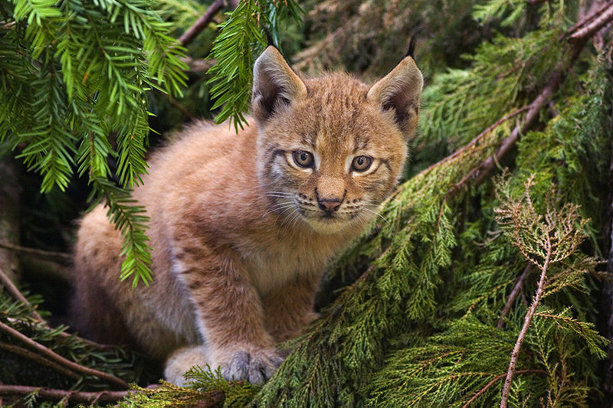
Обыкновенный хомяк
Обыкновенный лисица
Росомаха
Рысь

Slide 9
Флора
Различия в ландшафтах заметны при подъёме. На Южном Урале, например, путь к вершинам наиболее крупного хребта Зигальга начинается с пересечения полосы холмов и оврагов у подножия, густо заросшего кустарниками. Затем дорога идёт через сосновые, берёзовые и осиновые леса, среди которых мелькают травянистые поляны. Выше частоколом поднимаются ели и пихты. Сухостоя почти не видно — он сгорает при частых лесных пожарах. На пологих местах могут встретиться болота. Вершины покрыты каменными россыпями, мхом и травой. Редкие и чахлые ели, кривые берёзки, которые здесь попадаются, ничем не напоминают ландшафт y подножия, c разноцветными коврами из трав и кустарников. Пожары на большой высоте уже бессильны, поэтому путь то и дело преграждают завалы из упавших деревьев. Вершина горы Ямантау (1640 м) — сравнительно ровная площадка, однако она почти неприступна из-за нагромождения старых стволов.

Slide 10
Природные ресурсы
Из природных богатств Урала важнейшее значение имеют его минеральные ресурсы. Урал издавна является крупнейшей горнорудной и металлургической базой страны. Ещё в XVI веке на западной окраине Урала были известны месторождения каменной соли и песчаника, содержащие медь. В XVII столетии стали известны довольно многочисленные месторождения железа и появились железоделательные заводы. В горах были найдены россыпи золота и месторождения платины, на восточном склоне — драгоценные камни. Из поколения в поколение передавалось мастерство искать руду, выплавлять металл, изготавливать из него оружие и художественные изделия, обрабатывать самоцветы. К сожалению, основные запасы полезных ископаемых Урала (в частности, драгоценных камней) в настоящее время истощены.[источник не указан 333 дня]
На Урале известны многочисленные месторождения высококачественных железных руд (горы Магнитная, Высокая, Благодать, Качканар), медных руд (Медногорск, Карабаш, Сибай, Гай), редких цветных металлов, золота, серебра, платины, лучших в стране бокситов, каменных и калийных солей (Соликамск, Березники, Берёзовское, Важенское, Ильецкое). Есть на Урале нефть (Ишимбай), природный газ (Оренбург), уголь, асбест, драгоценные и полудрагоценные камни.
Значителен и не полностью освоен гидроэнергетический потенциал уральских рек (действуют Павловская, Юмагузинская, Широковская, Ириклинская и несколько малых ГЭС).

Slide 11
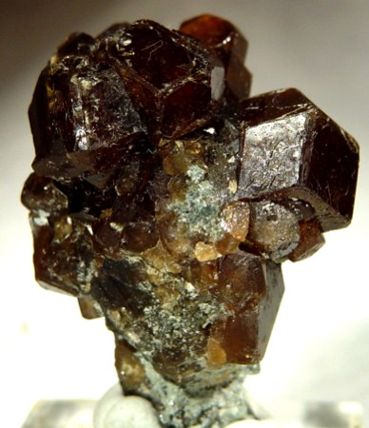
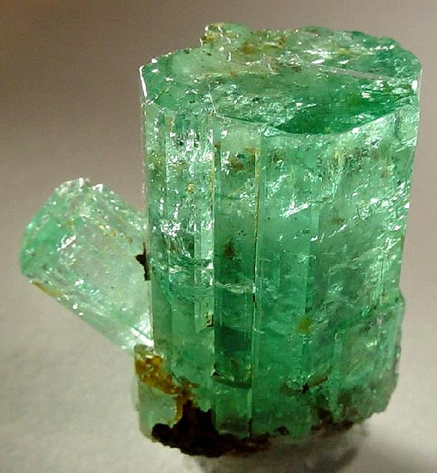
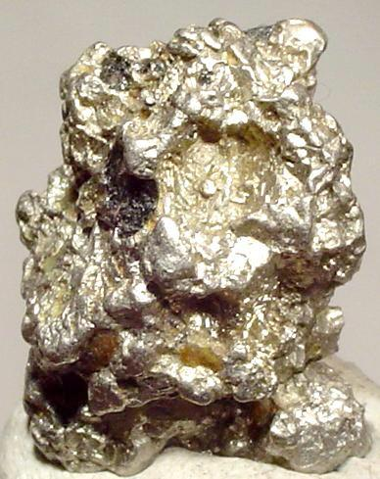
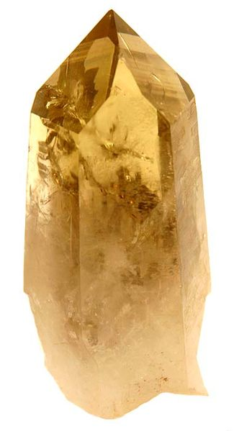
Андрадит
Берилл
Платина
Кварц

Slide 12
Крупнейшие города Урала
Екатеринбург
Челябинск
Уфа
Пермь
Ижевск
Оренбург
Магнитогорск
Нижний Тагил
Курган
Стерлитамак

Slide 13
Легенда
«Урал» по-башкирски — пояс. Есть башкирская сказка о великане, который носил пояс с глубокими карманами. Он прятал в них все свои богатства. Пояс был огромный. Однажды великан растянул его, и пояс лег через всю землю, от холодного Карского моря на севере до песчаных берегов южного Каспийского моря. Так образовался Уральский хребет.
В греческих книгах, написанных две тысячи лет тому назад, можно прочесть о далеких «Рифейских горах», где угрюмые грифы стерегут несметные золотые сокровища.
Более пристального внимания заслуживает башкирский народный эпос «Урал-батыр», повествующий о прародителях народов Урала, выживших после Потопа, возникшем конфликте и последующей борьбе Урала со старшим братом Шульганом, выбравшим путь зла и заселении их потомками прилегающих земель. Основные топонимы Южного Урала напрямую связаны с событиями эпоса. Рассматриваются конфликт жизни, милосердия и природного принципа «сильный поедает слабого», тема поиска Живой воды и олицетворённой Смерти для последующего уничтожения её, ради вечной жизни, идея бескорыстного служения людям, равноправия и самопожертвования во благо других.

